Slide 1
Notes:
Esta dispositiva sirve como Pantalla inicial

Slide 2
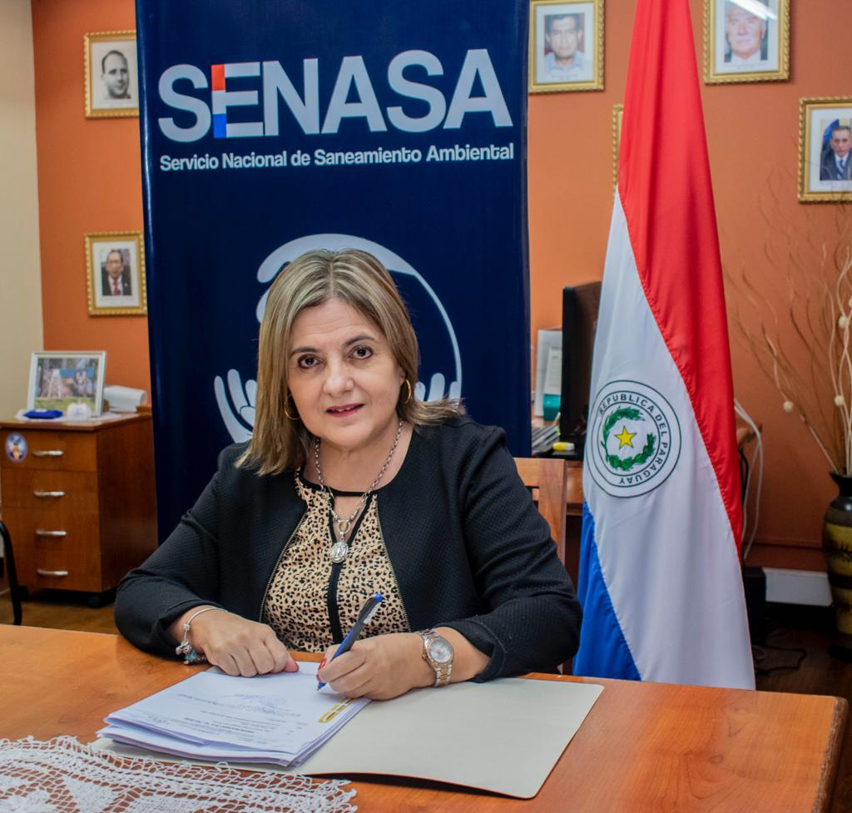
Ingeniera Civil por la Facultad de Ciencias y Tecnología, de la Universidad Nacional de Asunción.
Maestrías en Gobierno y Gerencia Pública por la Universidad Americana, Asunción - Paraguay; y Maestría en Gestión y Depuración de Aguas por la Universidad Rey Juan Carlos, Madrid – España.
Especializaciones en Saneamiento Público y Ambiental por la Universidad Católica de Asunción; en Ingeniería en suministro de agua, Japan Water Works Association, Tokyo - Japón; en Gestión de Residuos Sólidos, por Chalmers University of Technology – Gotemburgo - Suecia; y en Tecnologías para el Tratamiento del Agua, Universidad Rey Juan Carlos, Madrid – España.
SENASA: Proyectista de Sistemas Agua, parte del equipo técnico y Coordinación General de varias unidades ejecutoras de proyectos (BID; Banco Mundial), para programas de construcción de sistemas de agua potable y saneamiento para comunidades, rurales, indígenas, periurbanas y urbanas, beneficiando a más de 800 comunidades y unos 170 millones de dólares de inversión.
Desde el 2018, ocupa el cargo de Directora General del SENASA
Ing. Sara López
Directora General
MSPBS – SENASA
Paraguay
Notes:
Diapositiva para Hoja de vida del expositor/a

Slide 3
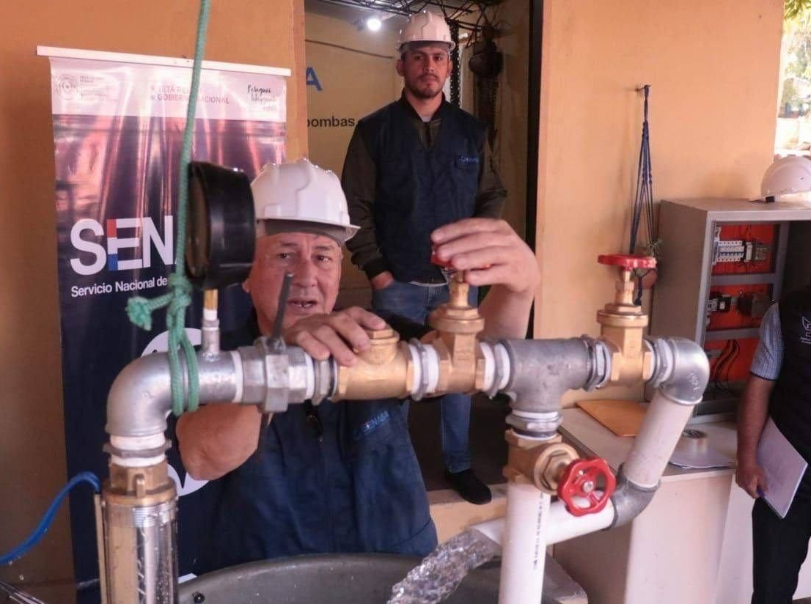
La asistencia técnica
para la mejora de la prestación de los servicios de
agua y saneamiento rural
Notes:
Esta dispositiva caratula principal de la presentación. Podrán cambiar la fotografía por una de su preferencia, ya sea vertical u horizontal.

Slide 4
En Paraguay, desde 1972, la asistencia técnica permanente a prestadores comunitarios, está reconocida por ley como un pilar clave en la gestión comunitaria de los servicios de agua y saneamiento.
(Ley Nº 369/72 art. 5)
Notes:
Esta es una Carátula de separación de sección, cuando a lo largo de la presentación se quiera comenzar un nuevo tema.

Slide 5
¿Cómo se institucionalizó
la asistencia Técnica a prestadores comunitarios?
Notes:
Esta es una Carátula de separación de sección, cuando a lo largo de la presentación se quiera comenzar un nuevo tema.

Slide 6
Gestión Comunitaria en Paraguay
Principales hitos y desafíos
1972 1990 a 2015 2022
Política de Salud Preventiva
Consolidación del modelo comunitario
Relevancia en la cobertura nacional
SENASA
Meta ODM 7. superada
+ 4.500 prestadores comunitarios
Promoción de la gestión comunitaria del agua
Constitución de las Juntas de Saneamiento
Asesoramiento: Técnico, administrativo y financiero
Construcción de sistemas AyS
Aumento de la cobertura de los servicios de agua en 42% llegando a 78% y de saneamiento básico en un 44% llegando a 86%
Atomización de prestadores
Financiación del servicio
Apoyo a prestadores
Notes:
¿cómo se han generado estas modalidades de asistencia técnica a prestadores rurales?
SENASA, fue creado en 1972, con el objetivo de apoyar a las organizaciones comunitarias para que se constituyan en juntas de saneamiento para la provisión del servicio. SENASA realiza, también, asesoramiento técnico, administrativo y financiero a las juntas de saneamiento.
El éxito de la estrategia rural de agua y saneamiento (fundamentalmente de agua) de Paraguay reside en condiciones singulares y debe evaluarse en un contexto marcado por lograr Objetivos de Desarrollo del Milenio, donde el énfasis se puso en dar cobertura mejorada a la población sin servicio, antes que en la gestión de los servicios sostenibles, como es el objetivo de los Objetivos de Desarrollo Sostenible (ODS)

Slide 7
A nivel de marco Jurídico y normativo
para la gestión comunitaria del agua
Constitución Nacional
Art. 6. Calidad de vida
Art. 7. Ambiente sano
Art. 8. Protección ambiental
Decreto Nº 5.369
DAPSAN
Asistente Técnico
de MOPC
Decreto
Nº 5.516
MOPC
RECTOR
Ley 244
CORPOSANA
Construcción
Explotación
Administración
(ZONAS URBANAS)
Ley 1614
TITULARIDAD +
ERSSAN
Regulación
Supervisión
Administración
Ley Nº 3239
Recursos
Hídricos
GIRH
DDHH
Decreto
Nº 16.636
ESSAP
Prestador
Plan Nacional APyS –
PNAPS
1954
1992
2000
2002
2007
2010
2018
1972
2004
2022
Ley 369
SENASA
Promover
Ejecutar
Administrar
(ZONAS RURALES)
Juntas de Saneamiento
“Permisionarios”
Reglamentos de Calidad
Tarifas
Decreto Nº 3617
Política de Financiamiento para el sector rural
Decreto Nº 7161
Régimen de Financiamiento para comunidades periurbanas, rurales, asentamientos, comunidades indígenas, conglomerados humanos
Fuente: Sistematización Claudia Zapattini, 2022
Notes:
Diapositiva para Subtítulos Nivel 1, con presencia de fotografía y caja de texto. Si requieren la foto puede ser reemplazad por otra o por un gráfico

Slide 8
Gestión Comunitaria
% Otros
% Prestadores privados
“Aguaterias”
32 % ESSAP
(Concesionario)
11% Comisiones Vecinales
42 % Juntas de Saneamiento
Relevancia en la Cobertura Nacional
+ 4.500
prestadores comunitarios
+ 1.000
Comisiones
+ 3.500
Juntas de Saneamiento
53%
Fuente: Datos del ERSSAN, 2021. Sistematización Claudia Zapattini, 2022

Slide 9
+ 4.500
prestadores comunitarios
DESAFÍOS
+ 1000 pedidos de asistencia por año, ya sea técnica o administrativa
Atomización
por la baja capacidad de expansión
Permisionarios “de hecho”
Con áreas de coberturas inscriptas pero no aseguradas
90% sistemas pequeños
con menos de 200 usuarios. Indicador de que no pueden gestionarse solos
Calidad técnica de sistemas
Sistemas que no fueron construidos por SENASA solicitan y quieren mayor apoyo
Notes:
De los sistemas que se construyen el 90% sigue funcionando de alguna manera, a través del modelo de gestión. Ahora el desafío es mejorar la calidad del servicios. Con estudios del BID se concluye este %

Slide 10
¿Qué estamos haciendo desde SENASA para superar estos desafíos desde la asistencia técnica?
Notes:
Esta es una Carátula de separación de sección, cuando a lo largo de la presentación se quiera comenzar un nuevo tema.

Slide 11
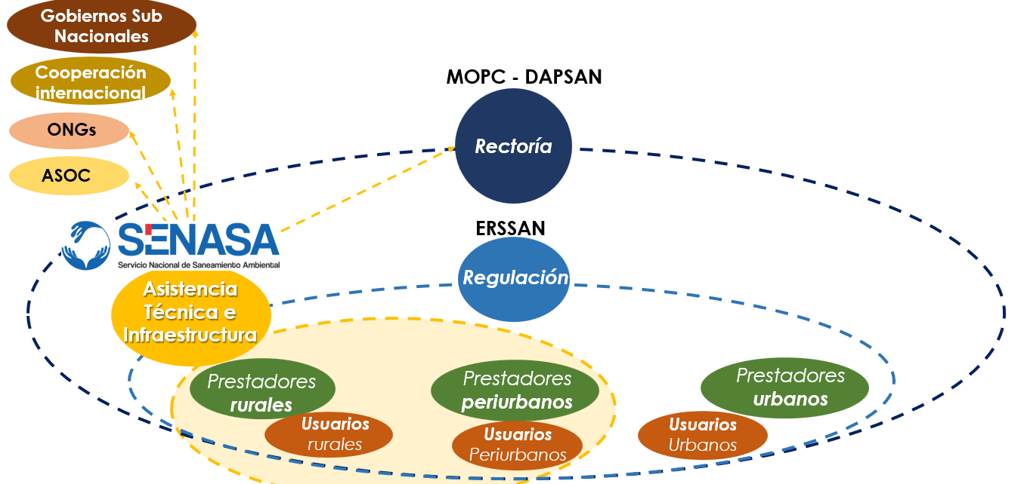
Fortalecemos nuestras capacidades institucionales para mejorar la atención
Capacidad de respuesta
RÁPIDA + ARTICULADA
Notes:
En esta diapositiva se quiere destacar como SENASA se prepara para brindar mejor asistencia técnica. Luego en las siguientes diapositivas, se van citando como efectivamente llega esa asistencia técnica a los diferentes actores: prestadores, usuarios, otros.

Slide 12
A nivel de prestación de asistencia técnica
con estrategias sociales, estructuras educativas
Aula virtual SENASA - BID | Escuela Taller | Agua FEM | Arte Social
Diplomados en políticas del sector AyS | Formación de jóvenes en oficios relacionados a los servicios AyS | Empoderamiento de la mujer en la gestión de los servicios AyS | Cambios de comportamiento para mejorar la higiene, el pago de tarifas y la inclusión de jóvenes
+ de 60 personas certificadas | + de 90 jóvenes entre 15 y 18 años formándose

Slide 13
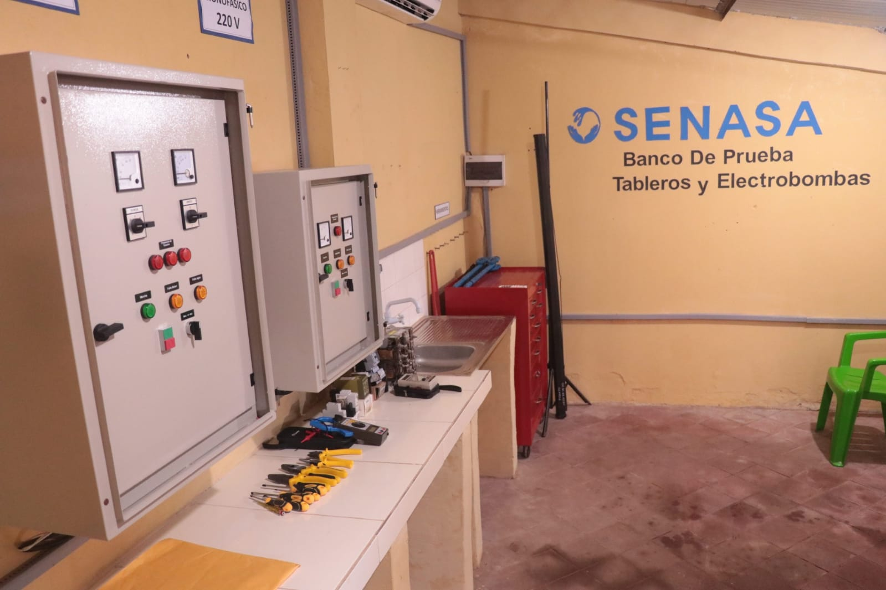
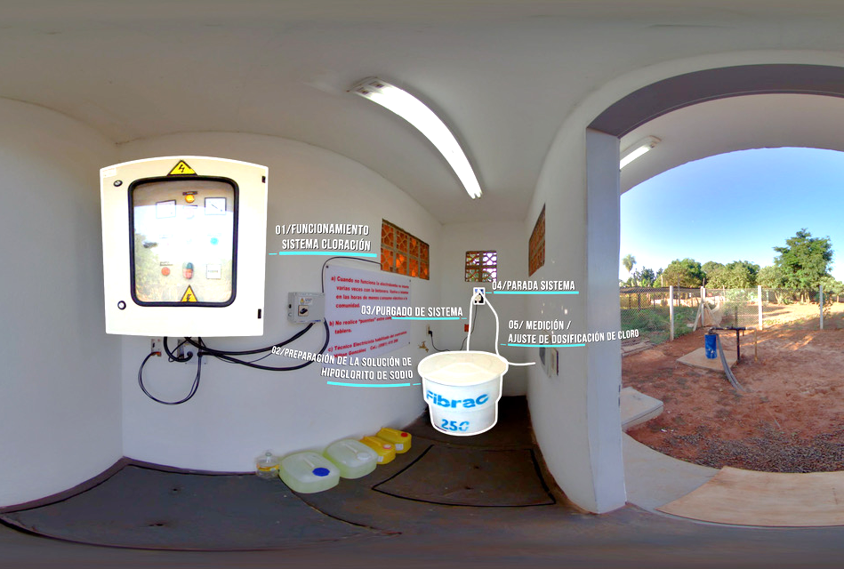
A nivel de prestación de asistencia técnica
con plataformas de entrenamiento y capacitación
Banco de Pruebas | Mercado Virtual | Video interactivos
Innovando el Modelo de Formación en el Sector de Agua y Saneamiento Rural. Paraguay 2021 - 2024

Slide 14
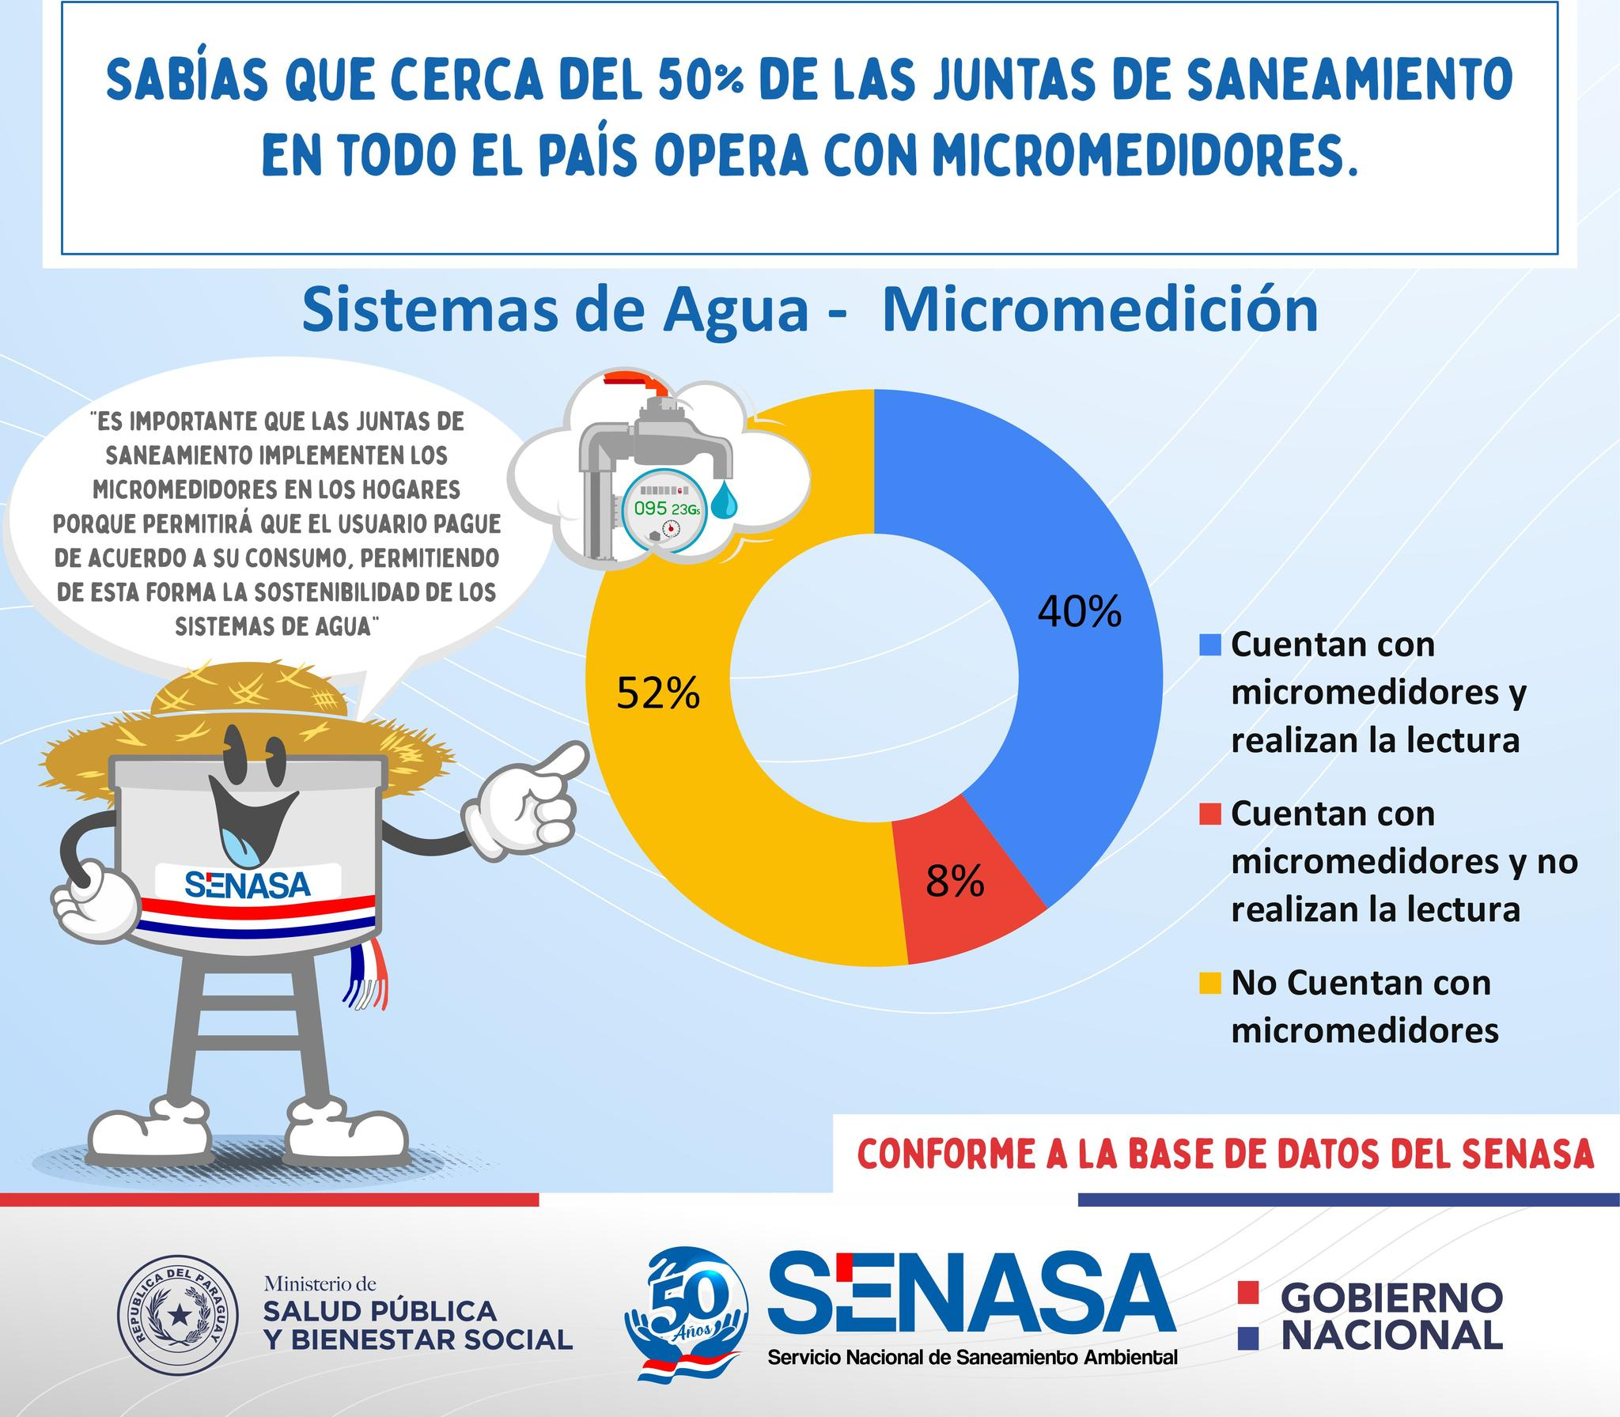
A nivel de prestación de asistencia técnica
con la promoción y apoyo a mejorar los estándares del servicio
Promoción de la cloración | Promoción de la micro medición
Notes:
Dan éndasis a la desinfección del agua. Tiene un programa por departamento. Igual a los sistemas que no construyen se le apoya con los hipocloradores.

Slide 15
Una experiencia con jóvenes, mujeres y la comunidad en general para avanzar hacia la sostenibilidad
Notes:
Esta es una Carátula de separación de sección, cuando a lo largo de la presentación se quiera comenzar un nuevo tema.

Slide 16
ENCUENTROS DE INTERCAMBIO DE EXPERIENCIAS Y FORTALECIMIENTO DE CAPACIDADES PARÁ AGENTES DE CAMBIO
Notes:
Modelo 1 de Diapositiva para presentar videos

Slide 17
GRACIAS
GRACIAS!

